Slide 1
Aufgaben der Gesundheitsämter

Slide 2
Inhalt
Einführung
Struktur
Aufgaben
Prozesse
IT-Bezug

Slide 3
Einführung
Gesundheitsamt ist Teil des öffentlichen Gesundheitsdienstes
Ziel des öffentlichen Gesundheitsdienstes: Schutz der Gesundheit der Bevölkerung
Aufbau und Aufgaben des Gesundheitsamtes sind bundeslandspezifisch → beispielhaft Baden-Württemberg

Slide 4
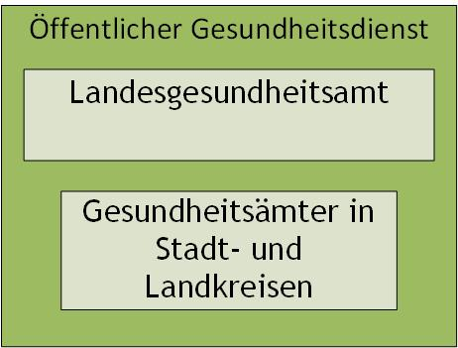
Struktur

Slide 5
Struktur - Landesgesundheitsamt
Fachliche Leitstelle für öffentlichen Gesundheitsdienst
Abteilung 9 des Regierungspräsidiums Stuttgart
Besteht aus sechs Referaten
Mehrere Kompetenzzentren und Netzwerke eingegliedert

Slide 6
Struktur - Landesgesundheitsamt
Referate des Landesgesundheitsamtes
Referat 91: Recht und Verwaltung
Referat 92: Landesprüfungsamt für Medizin und Pharmazie, Approbationswesen
Referat 93: Allgemeine Hygiene, Infektionsschutz

Slide 7
Struktur - Landesgesundheitsamt
Referate des Landesgesundheitsamtes
Referat 94: Gesundheitsförderung, Prävention, Landesarzt für behinderte Menschen
Referat 95: Epidemiologie
Referat 96: Arbeitsmedizin, Umweltbezogener Gesundheitsschutz, Staatlicher Gewerbearzt

Slide 8
Struktur – Gesundheitsämter in Stadt- und Landkreisen
35 Gesundheitsämter in Landratsämtern
3 städtische Gesundheitsämter
Sind untere Gesundheitsbehörden vor Ort
Eigentliche Ansprechpartner für gesundheitliche Belange

Slide 9
Aufgaben - Landesgesundheitsamt
Beratung von Landesministerien, Behörden und Institutionen in Fragen des öffentlichen Gesundheitswesens
Aufgaben des Landesarztes für behinderte Menschen
Unterstützung der Gewerbeaufsicht in der Funktion des Staatlichen Gewerbearztes

Slide 10
Aufgaben - Landesgesundheitsamt
Landesprüfungsamt für medizinische Ausbildungen und Berufe
Programme in der Aus-, Fort- und Weiterbildung

Slide 11
Aufgaben – Gesundheitsämter in Stadt- und Landkreisen
Gesundheitsschutz
Infektionsschutz
Umweltbezogener Gesundheitsschutz
Gesundheitsförderung und Prävention
Gesundheitsberichterstattung und Epdemiologie

Slide 12
Aufgaben – Gesundheitsämter in Stadt- und Landkreisen
Kinder- und Jugendgesundheitsdienst
sozialmedizinische und sozialpsychiatrische Beratung, Betreuung und Vermittlung von Hilfen für besondere Zielgruppen
amtsärztlicher Dienst sowie gutachterliche Tätigkeiten

Slide 13
Prozesse

